Slide 1
Rada Rodziców
Szkoły Podstawowej nr 403
Sprawozdanie z działalności
za rok szkolny 2023/2024

Slide 2
Sprawozdanie z działalności
Rada Rodziców odbyła 4 spotkania protokołowane, podczas których przyjęto 14 uchwał.
W szczególności w roku szkolnym 2023/2024 Rada Rodziców:
Wyłoniła Prezydium i Komisję Rewizyjną, przyjęła plan pracy i Preliminarz budżetowy
Realizowała i finansowała zakupy dla świetlicy szkolnej
Zorganizowała Kiermasz Świąteczny, Bal Karnawałowy oraz Piknik Rodzinny, a także dwa pokazy tańców ludowych i dwie dyskoteki szkolne dla klas starszych
Przyjmowała wpłaty za karty świetlicowe i opłacała za nie faktury od dostawcy
Zorganizowała i sfinansowała zakup stojaków na hulajnogi.
W kwestiach nie wymagających zwoływania posiedzenia rada głosowała w trybie zdalnym.

Slide 3
Sprawozdanie z działalności
Prezydium Rady Rodziców odbywało również regularne spotkania z Dyrekcją szkoły w celu ustalania spraw bieżących.
Zgodnie z obowiązującymi przepisami Rada opiniowała Program wychowawczo-profilaktyczny i projekt Planu Finansowego, a także była konsultowana i mogła wydać opinie w procesach awansowych nauczycieli.

Slide 4
Dodatkowe informacje

Slide 5
Rada Rodziców
W roku szkolnym 2023/2024 w skład Rady Rodziców weszli przedstawiciele 30 oddziałów klasowych.

Slide 6
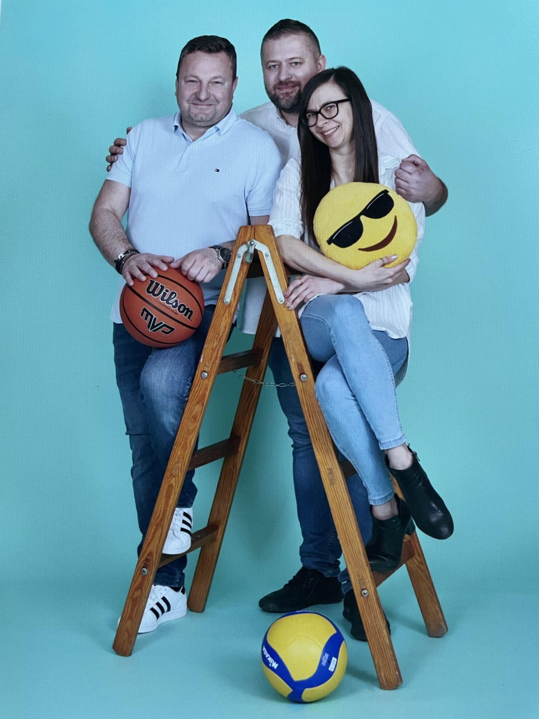
Prezydium
Rady Rodziców
Skład:
Marta Wójcicka
Paweł Gancarz
Jacek Burszta
Zadania:
Stały kontakt z Dyrekcją i Kierowniczką Świetlicy, ustalanie spraw bieżących.
Planowanie prac Rady Rodziców - spotkań i projektów uchwał.
Obsługa rachunku bankowego - podsumowywanie wpłat i wykonywanie przelewów.
Zamawianie materiałów do świetlicy szkolnej i dodatkowe zakupy na rzecz szkoły (poczęstunki, dekoracje, podziękowania, inne).
Organizacja zdjęć w szkole i wydarzeń szkolnych (bal, piknik, kiermasz, dyskoteki, koncerty).
Przyjmowanie i potwierdzanie wpłat za karty do świetlicy (LOCA).

Slide 7
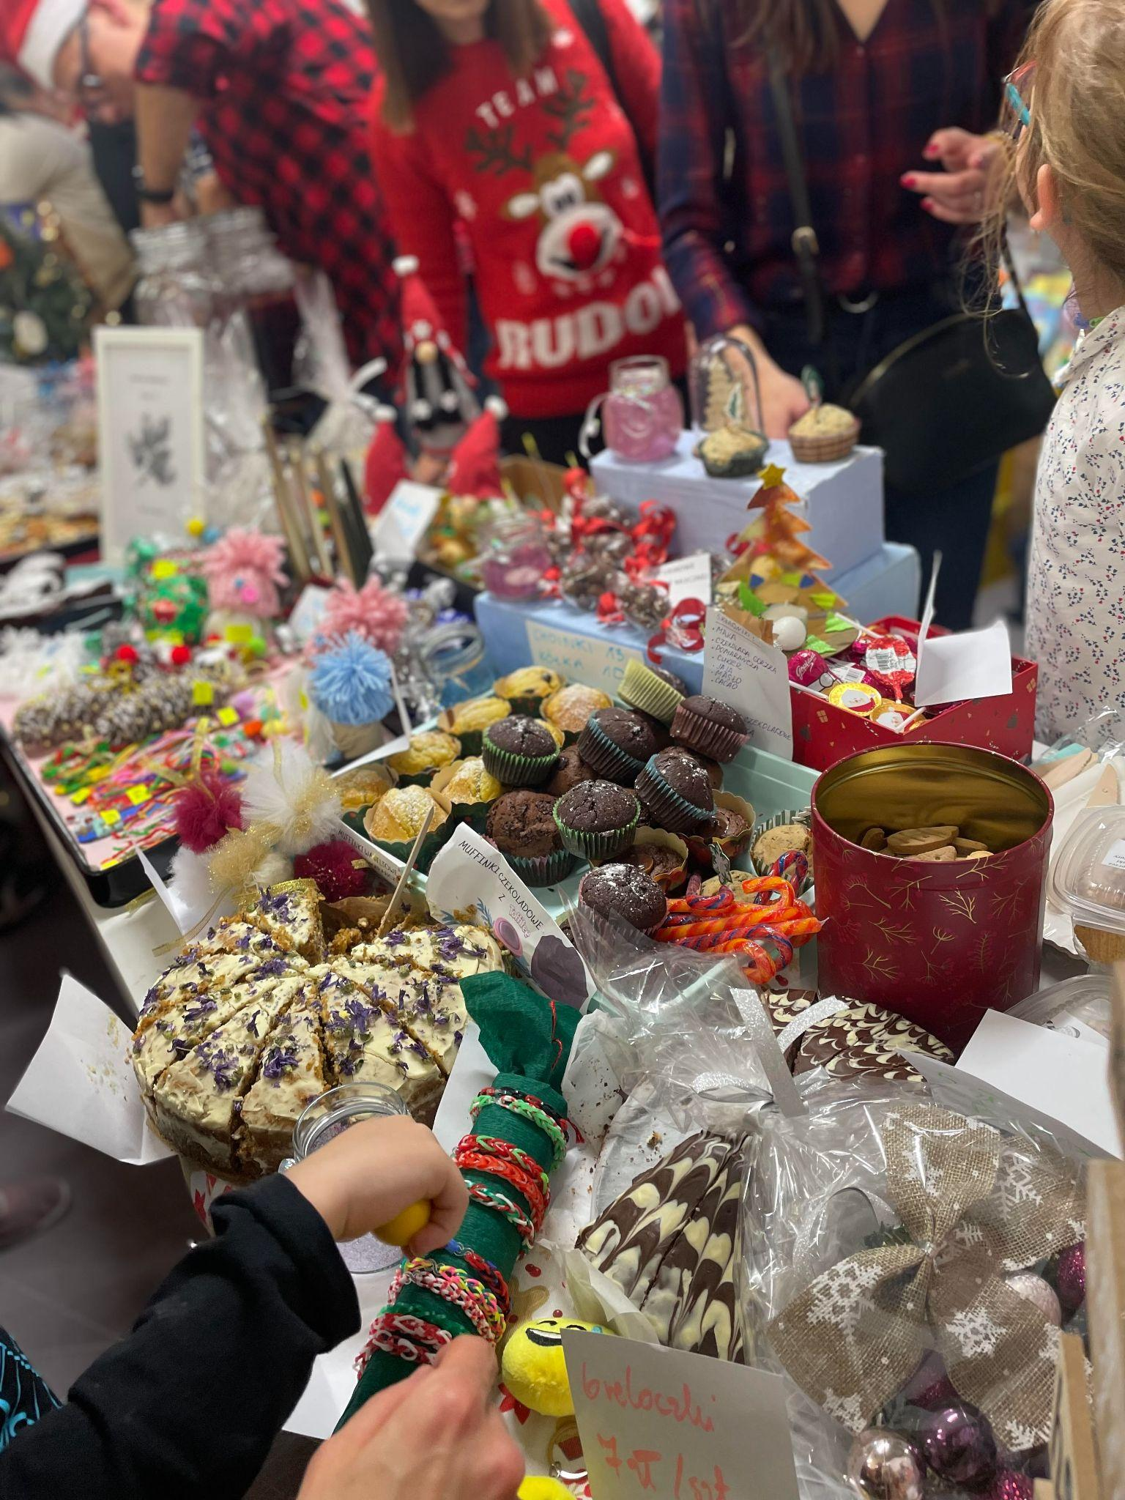
Kiermasz Świąteczny
Podczas Kiermaszu Świątecznego zebrano na rzecz Funduszu Rady Rodziców kwotę 15 070,70 zł.

Slide 8
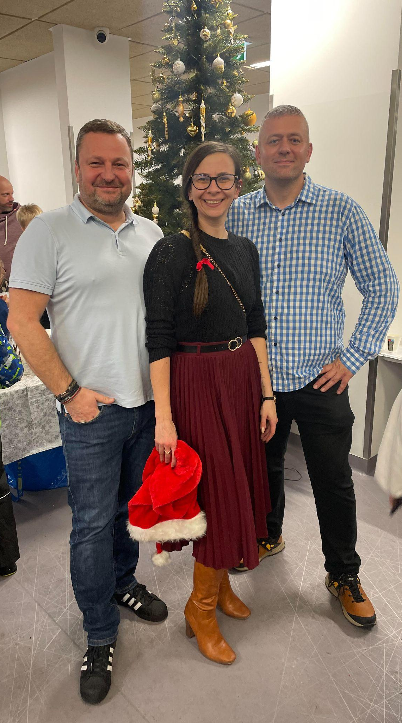
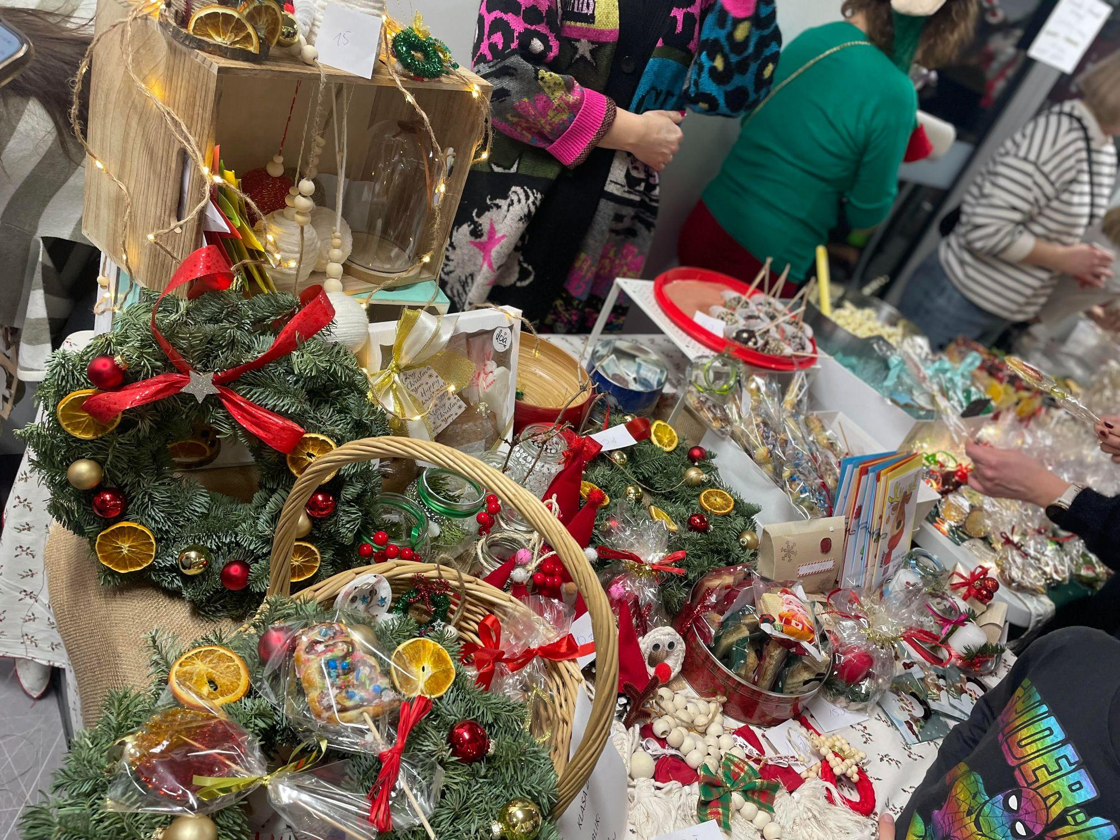

Slide 9
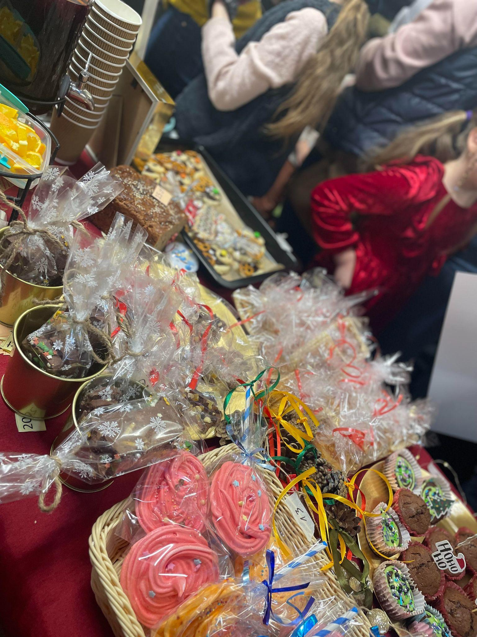
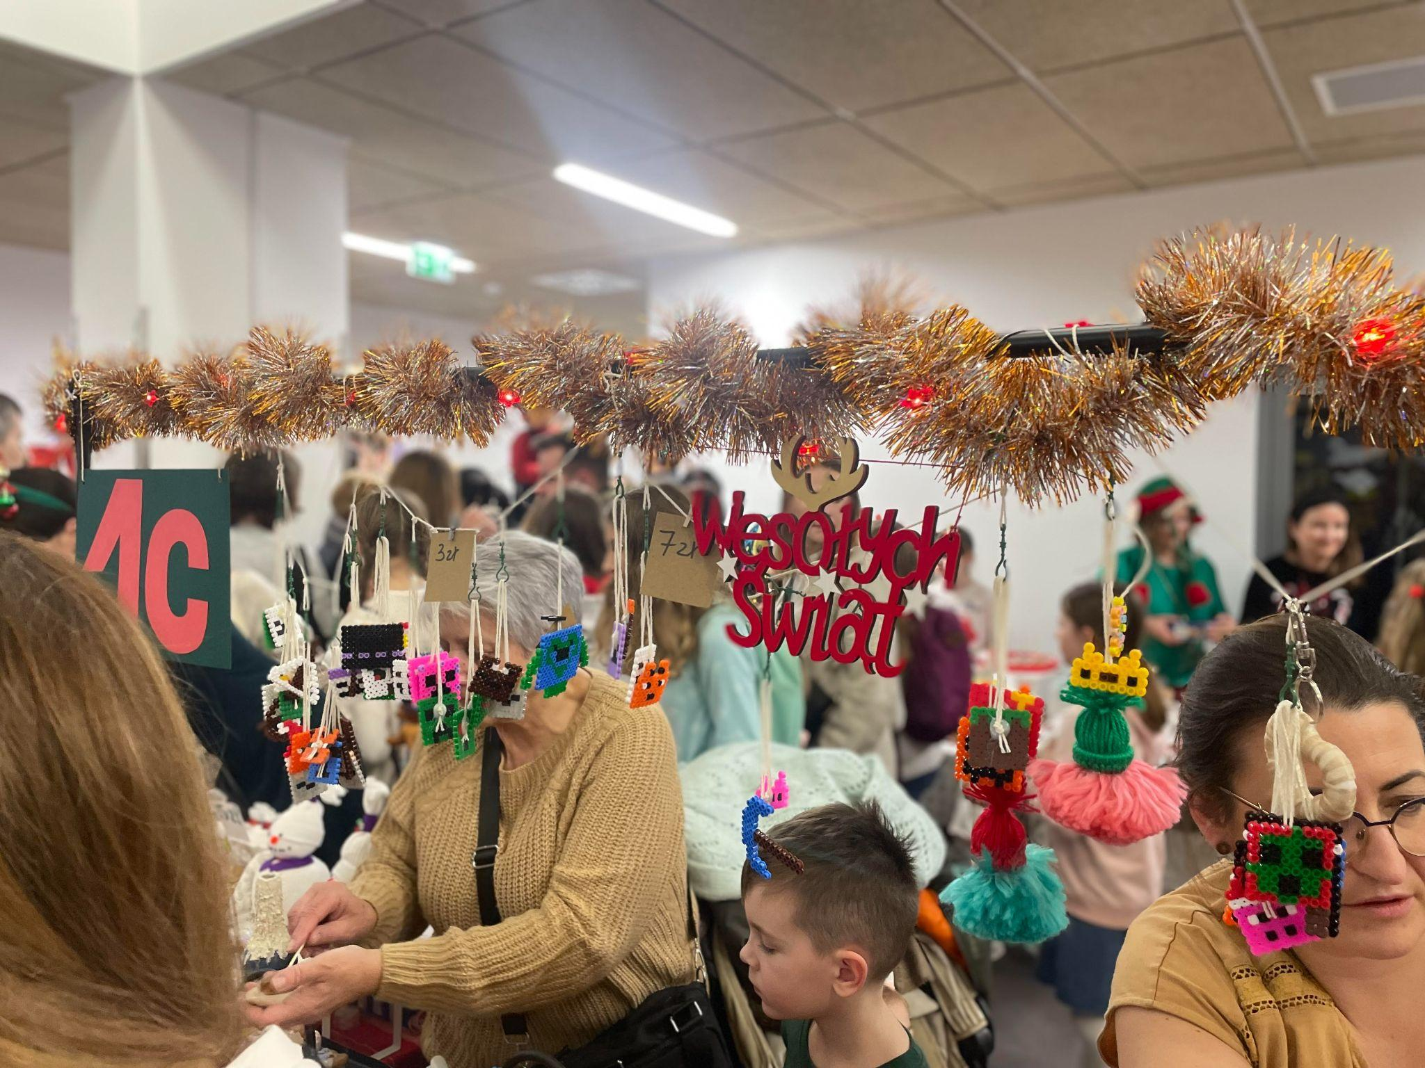

Slide 10
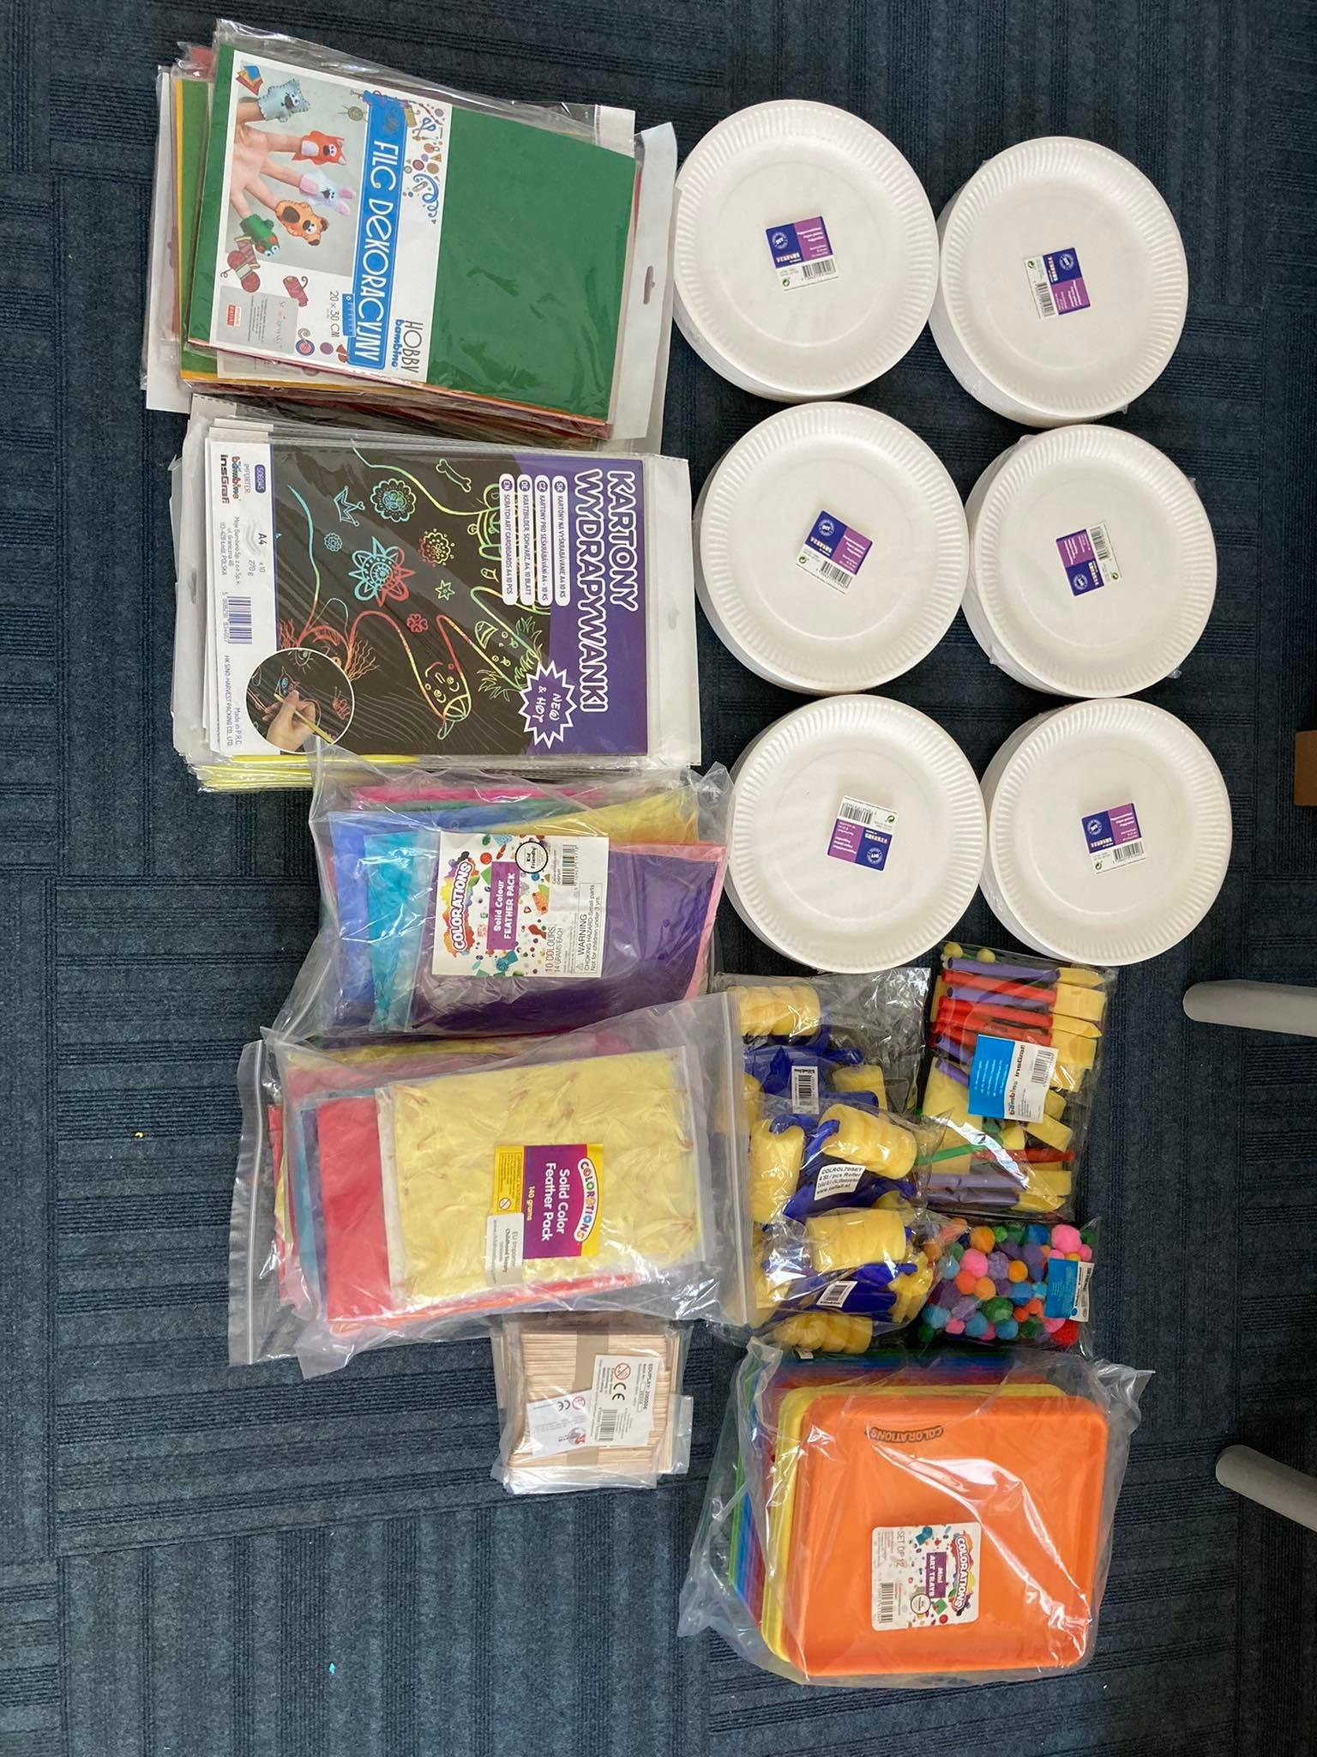
Wsparcie Świetlicy
Na rzecz doposażenia świetlicy zebrano 12 200 zł, a wydano 16 877,86 zł (w tym rezerwa z roku zeszłego i dodatkowe finansowanie przyznane uchwałą).
Z tych środków zakupiono między innymi:
7 kompletów szachów i 19 gier planszowych
21 piłek, 17 skakanek, zestaw sportowo-animacyjny i inny sprzęt sportowy
34 zestawy do robienia bransoletek z gumek i 27 zestawów z koralikami do bransoletek
8 zestawów klocków LEGO
240 klejów w sztyfcie
Materiały do prac plastycznych w tym papier, kleje, bibuły, oczka do wyklejania, druciki, papier do origami, patyczki, jajka styropianowe, drewniane serca, mulinę, papilotki i wiele wiele innych. :)

Slide 11
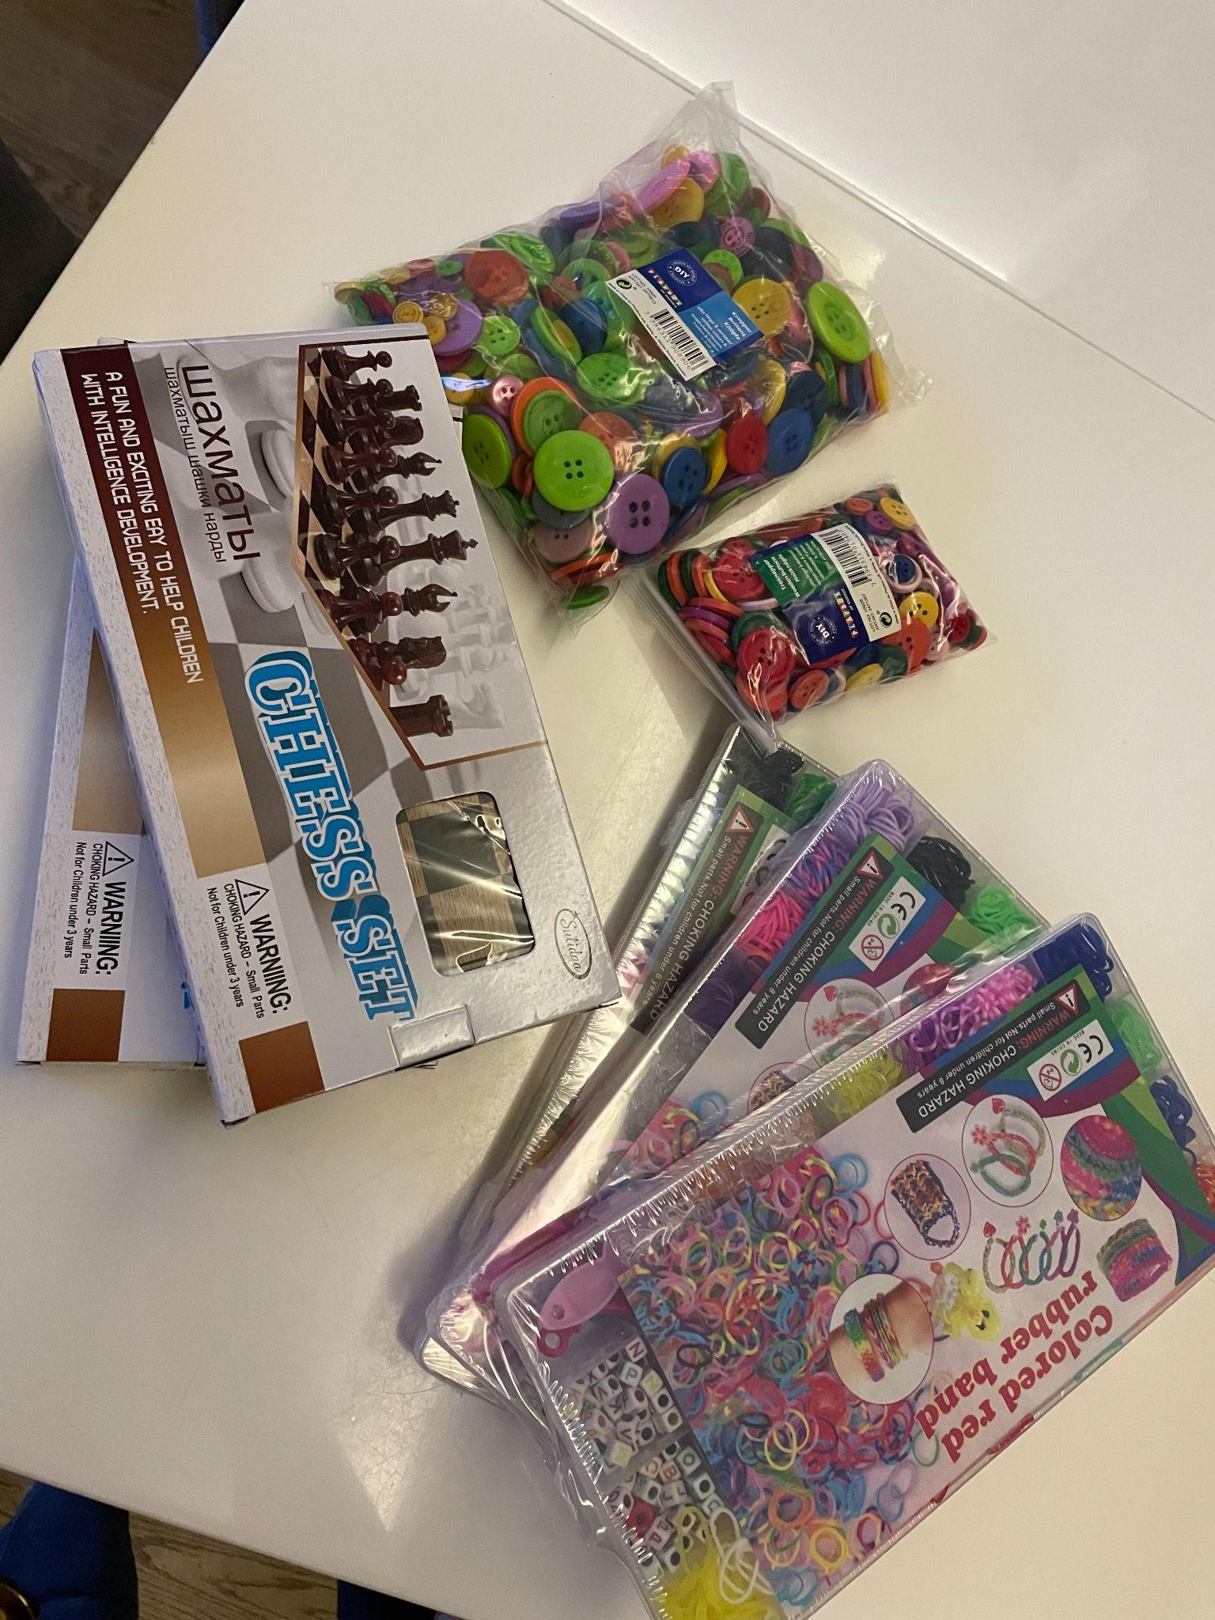
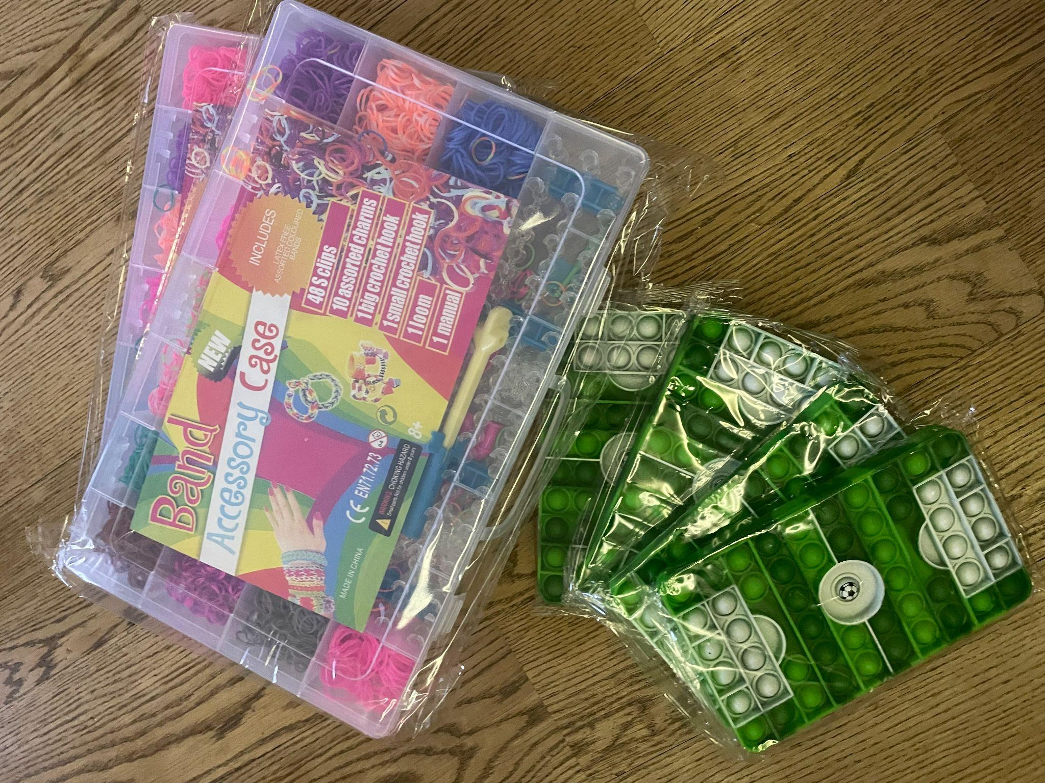

Slide 12
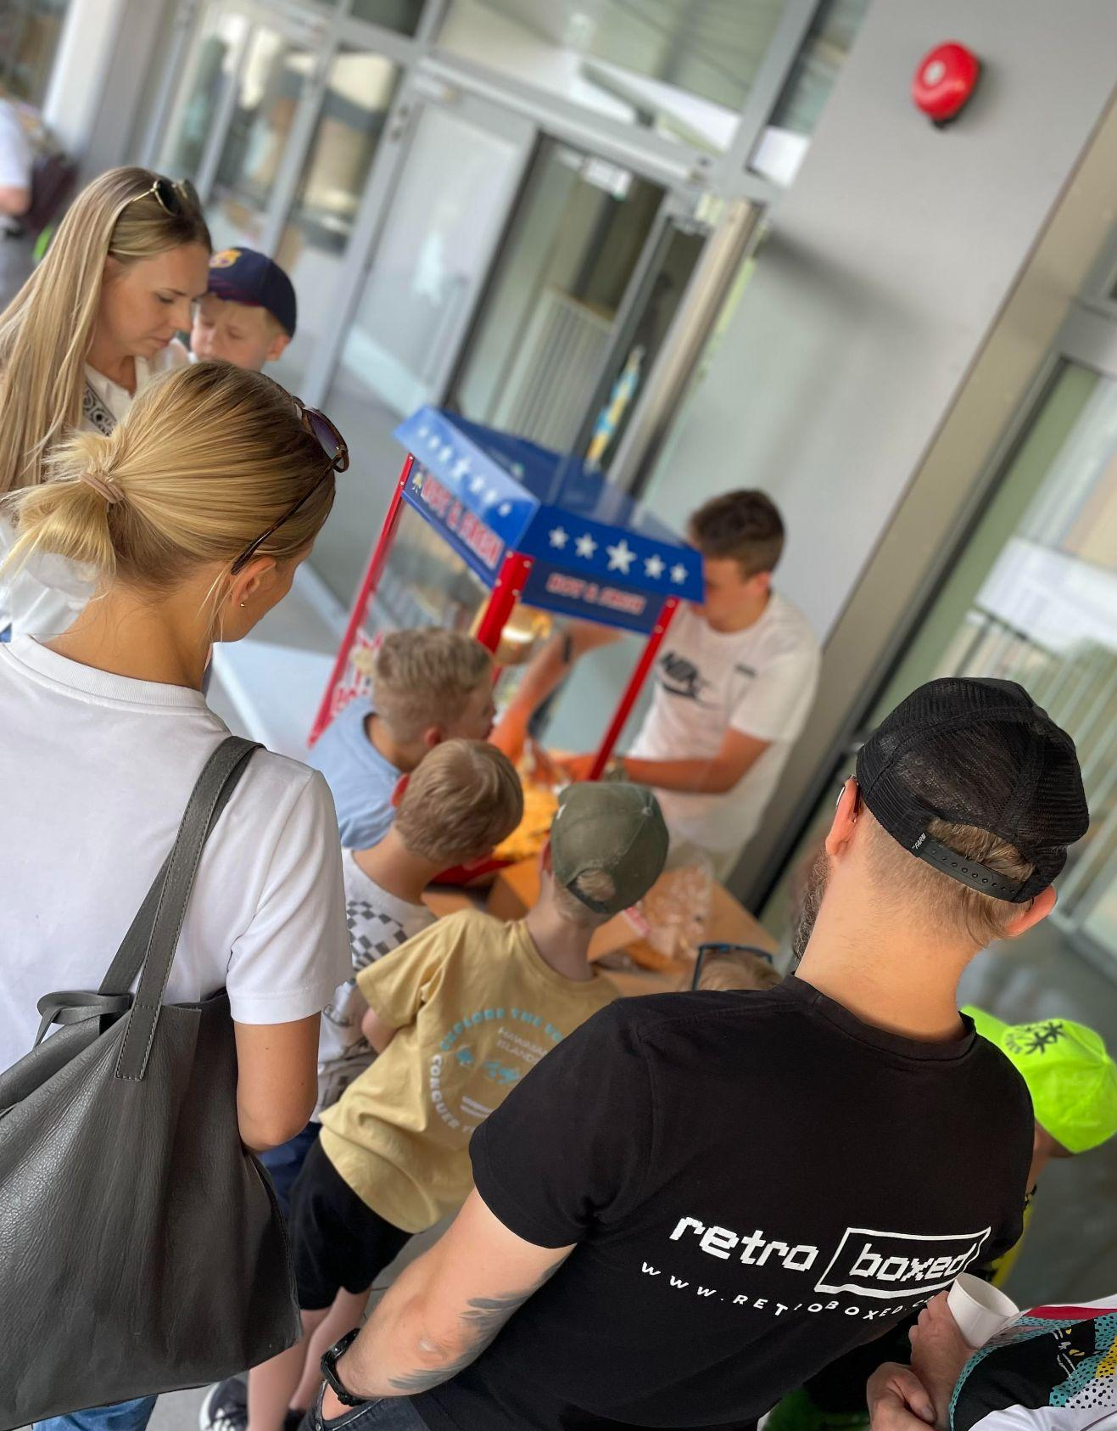
Piknik rodzinny
Animacje, w tym:
Dmuchańce
Pokazy sportowe
Bańki mydlane
Wóz strażacki, karetka i pokazy pierwszej pomocy
Przekąski:
Pizza
Popcorn
Food trucki
Dekoracje

Slide 13
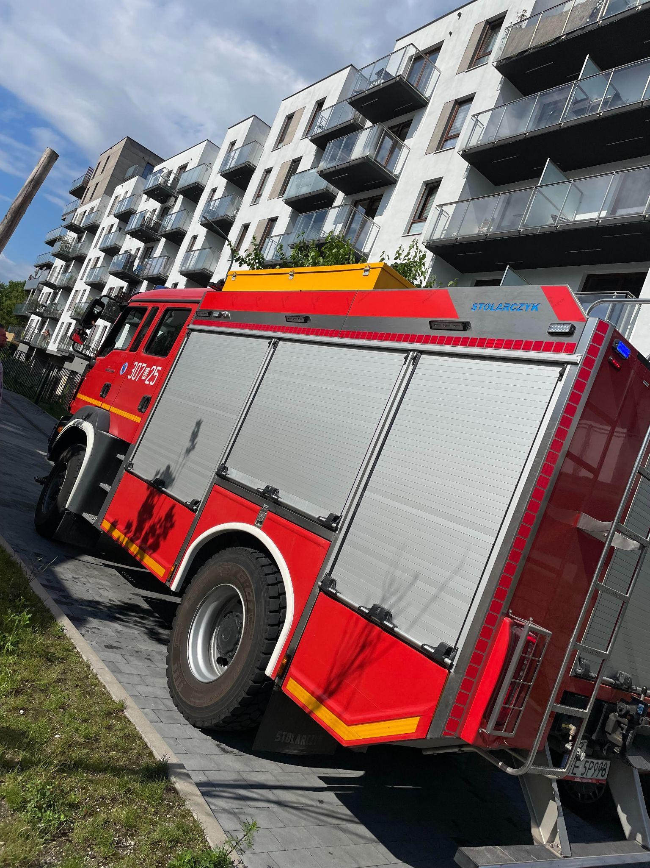
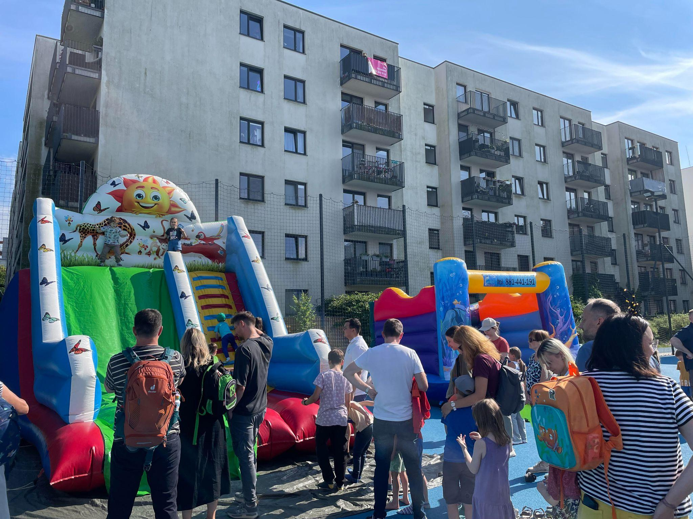

Slide 14
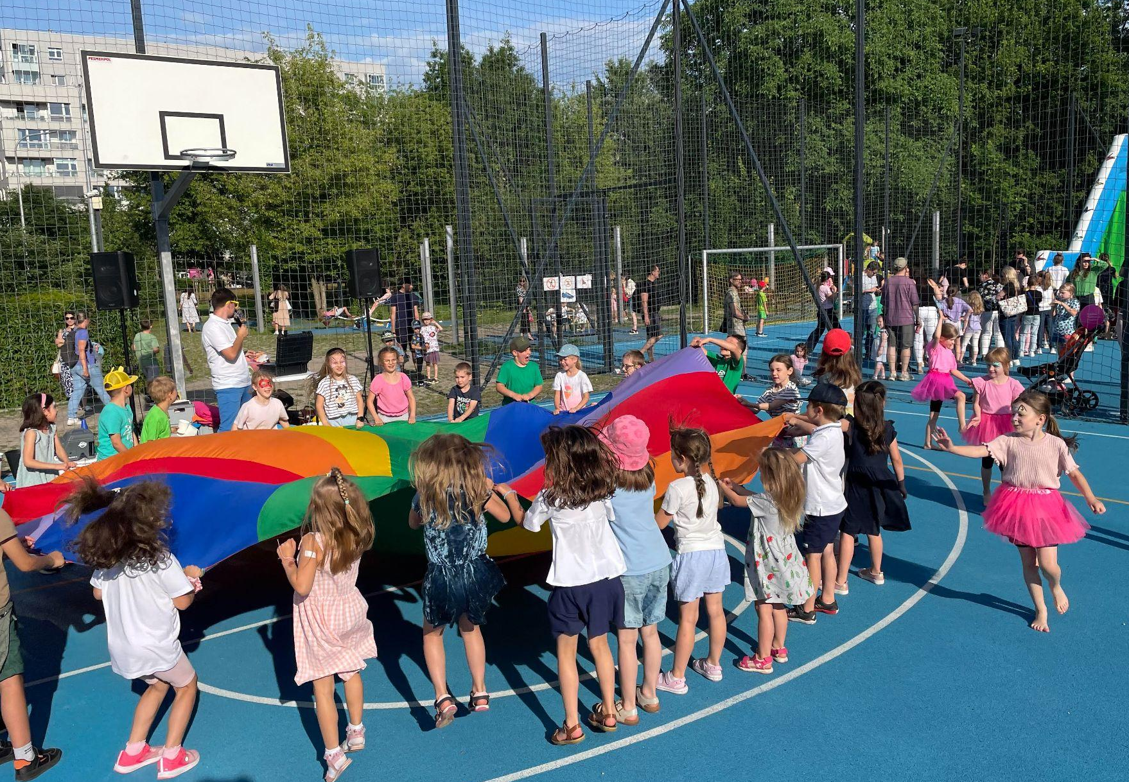
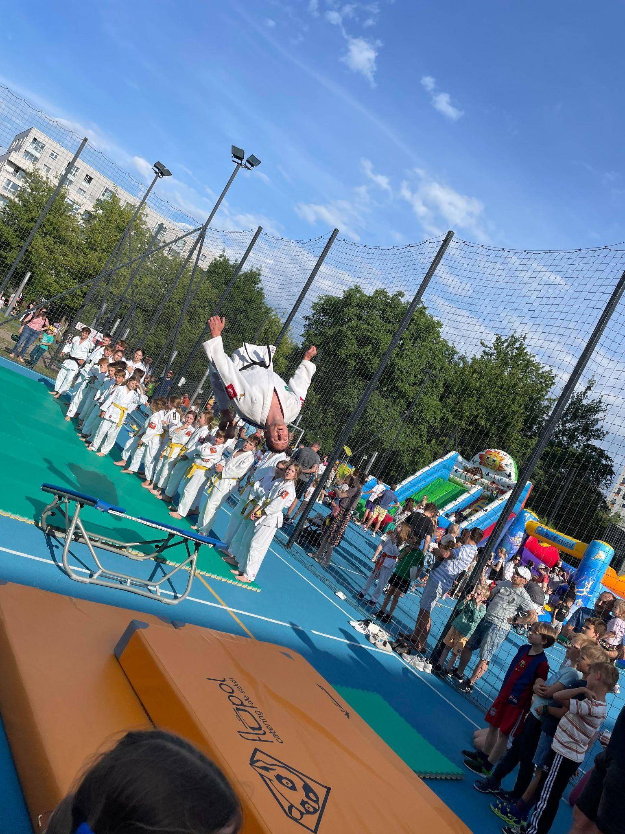

Slide 15
Finansowanie nagród w konkursach szkolnych:
6 392,93 zł przekazano na nagrody w 26 konkursach szkolnych

Slide 16
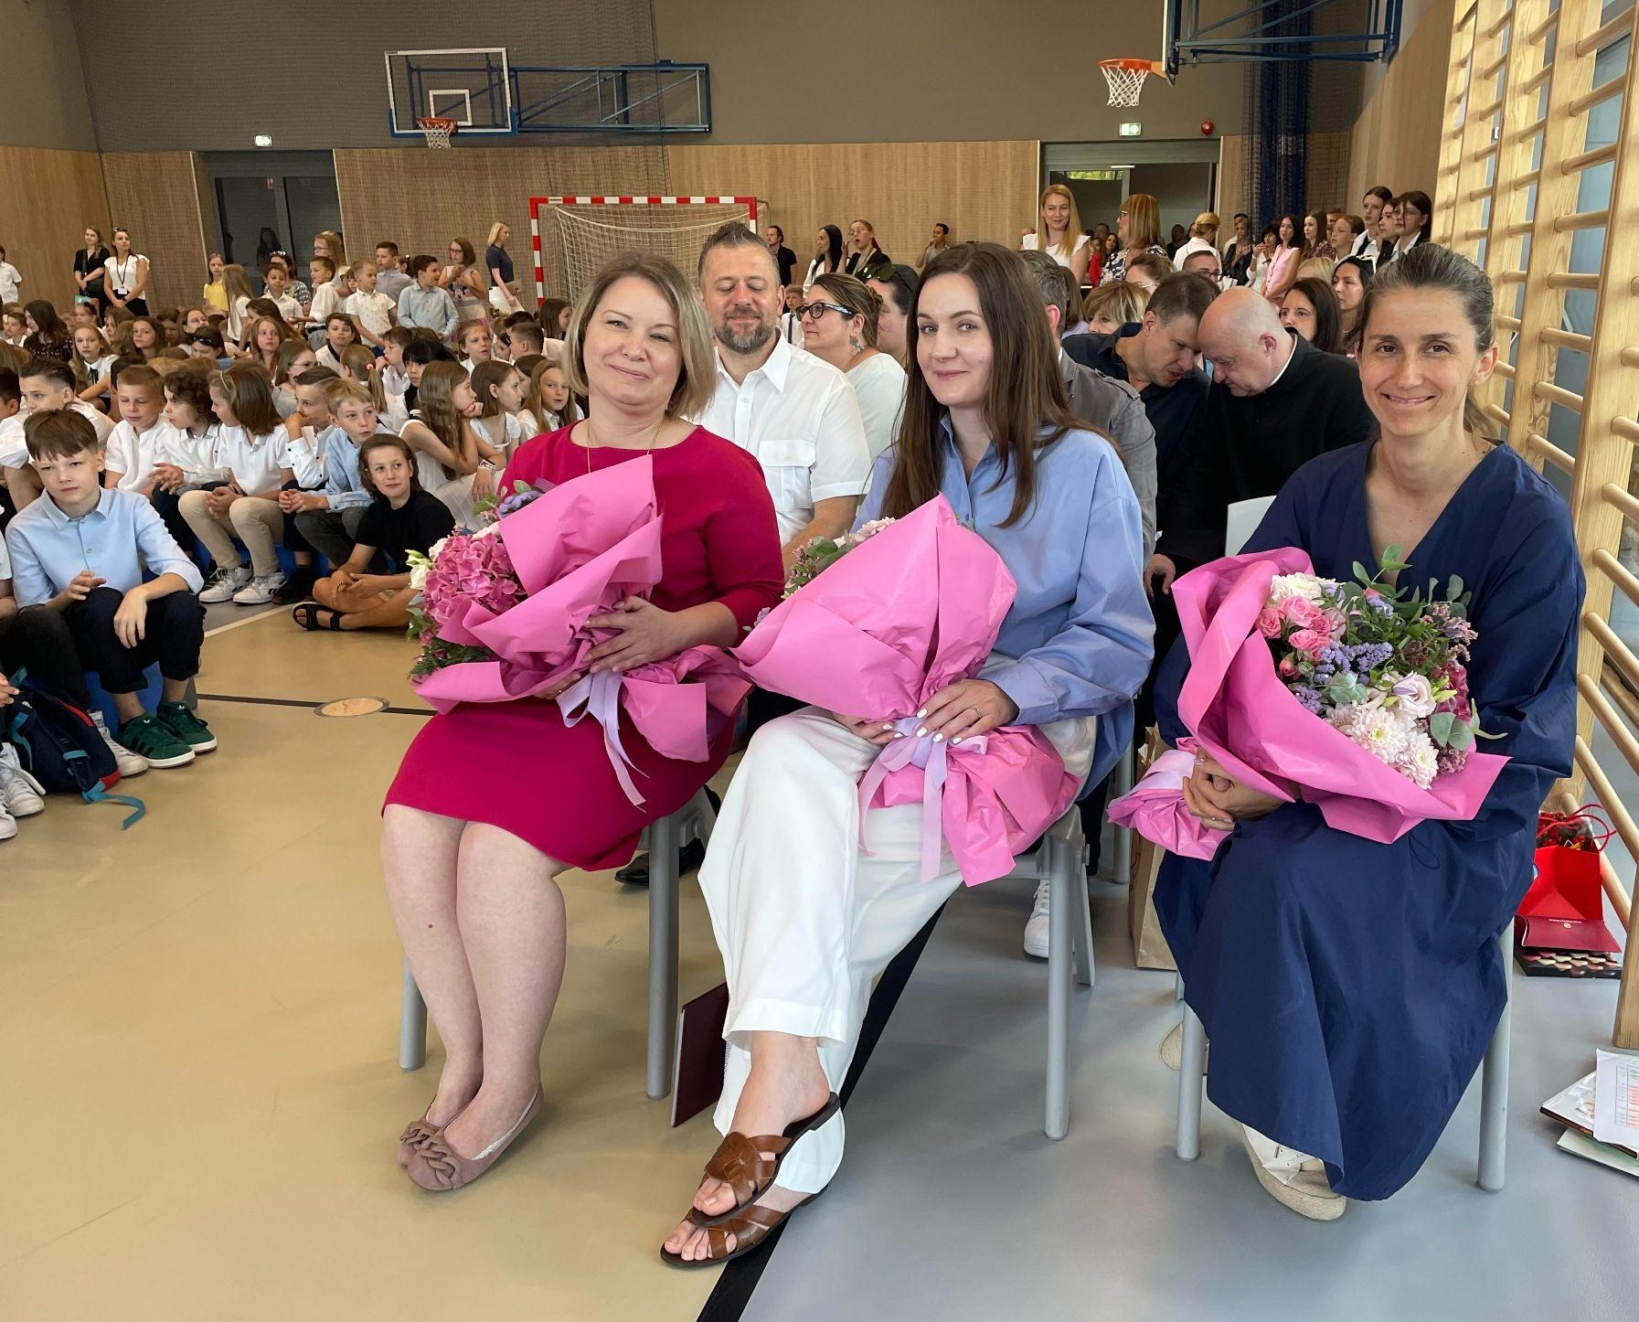
Zakończenie roku szkolnego
Podziękowania dla kadry
Zakładki do książek, naklejki i cukierki dla dzieci
Dekoracje

Slide 17
Fundusz Rady Rodziców
Ze względu na niższe niż przewidziane koszty pikniku szkolnego i zakupu stojaków na hulajnogi oraz brak dodatkowych kosztów bankowych - na poczet nowego roku szkolnego przekazywane jest 12 802,74 zł zamiast planowanych ok. 7 000 zł.

Slide 18
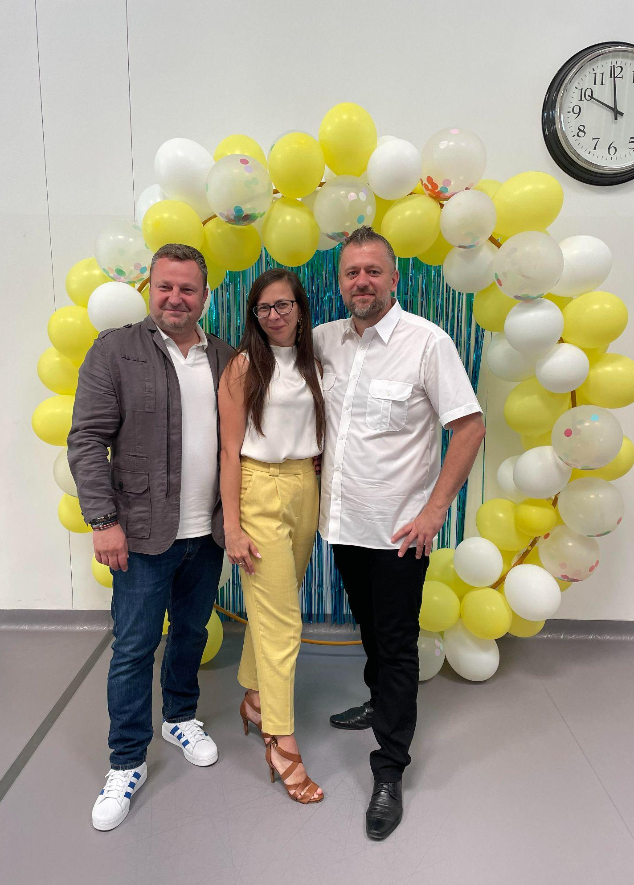
Kontakt
E-mail: rr.sp403@gmail.com

